Slide 1
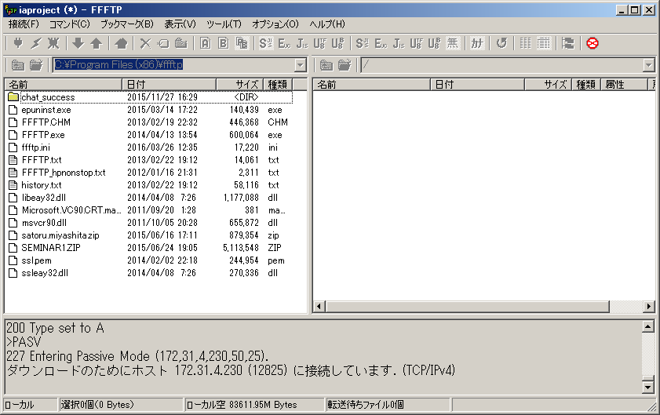
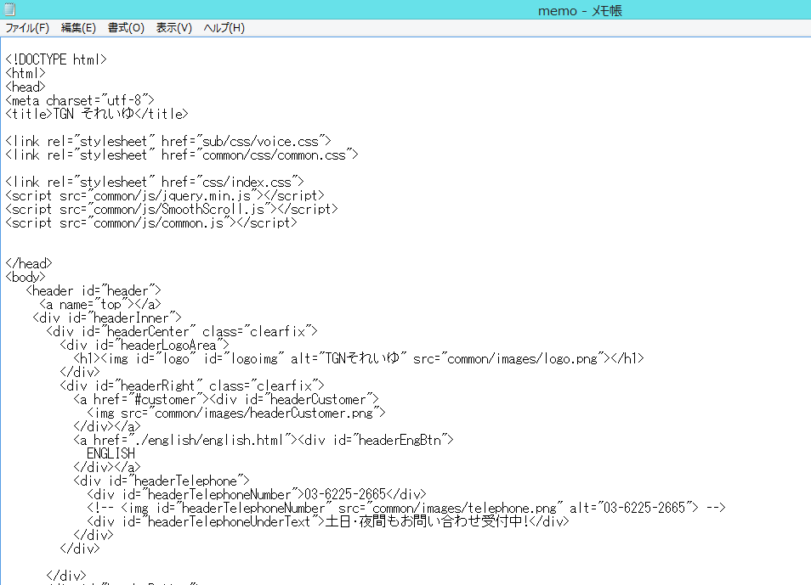
お客様の声記事追加(PC)
1 更新ファイルの準備
サーバーからhtmlファイルをダウンロードします。
ファイルの場所
/customer/index.html
デスクトップにドロップするとダウンロードできます。
テキストエディター(メモ帳など)でファイルを開きます。

Slide 2
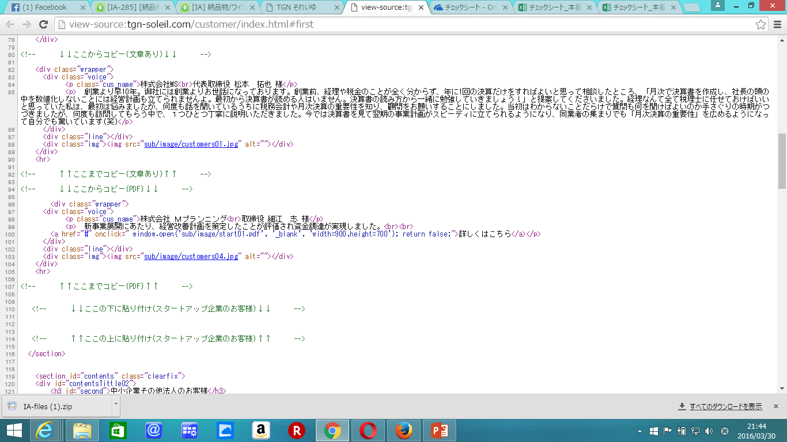
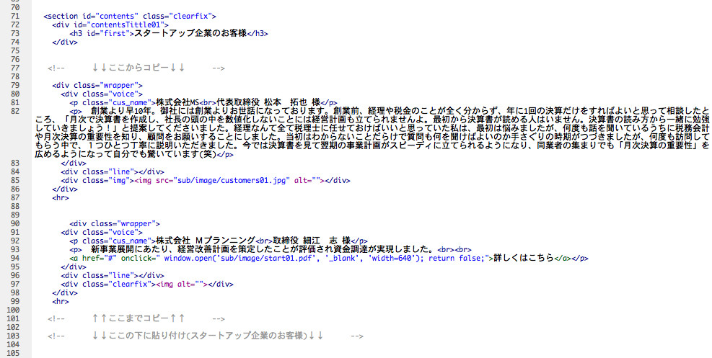
お客様の声記事追加(PC)
2-1 ファイルの編集
お客様からの素材が文章＋写真の場合
①
ファイル内80行目から書かれている①<!--↓↓ここからコピー(文章あり)↓↓-->～<!--↑↑ここまでコピー(文章あり) ↑↑-->をコピーし、②<!--↓↓ここの下に貼り付け(○○のお客様)↓↓-->の下に貼り付けます。
①で貼り付けたコード内の<p class=“cus_name”>○○(会社名)<br>○○(お名前)様</p>の赤字部分を追加するお客様情報に変更します。
<p>お客様の声本文</p>の赤字部分を追加する文章に変更します。※②の下部分です。
<div class=“img”><img src=“sub/image/○○.jpg”></div>の赤字部分を追加する画像の画像名に変更します。
②
※スタートアップ企業、中小企業その他法人、中堅企業でそれぞれ貼り付け箇所が異なります。
<!--↓↓ここの下に貼り付け(○○のお客様)↓↓-->○○の該当の箇所に貼り付けてください。

Slide 3

お客様の声記事追加(PC)
2-1 ファイルの編集
お客様からの素材がPDF＋写真の場合
ファイル内94行目から書かれている①<!--↓↓ここからコピー(PDF)↓↓-->～<!--↑↑ここまでコピー(PDF) ↑↑-->をコピーし、②<!--↓↓ここの下に貼り付け(○○のお客様)↓↓-->の下に貼り付けます。
①で貼り付けたコード内の<p class=“cus_name”>○○(会社名)<br>○○(お名前)様</p>の赤字部分を追加するお客様情報に変更します。
<p>お客様について紹介文</p>の赤字部分を追加するお客様についての紹介文に変更します。※②の下部分です。
①
②
※スタートアップ企業、中小企業その他法人、中堅企業でそれぞれ貼り付け箇所が異なります。
<!--↓↓ここの下に貼り付け(○○のお客様)↓↓-->○○の該当の箇所に貼り付けてください。

Slide 4
お客様の声記事追加(PC)
<a href=“#” onclick=“ window.open(‘sub/image/start01.pdf’, ‘_blank’, ‘width=900,height=700’); return false;”>の赤字部分を追加するpdfの名前に変更します。
<div class=“img”><img src=“sub/image/○○.jpg”></div>の赤字部分を追加する画像の画像名に変更します。

Slide 5
お客様の声記事追加(PC)
3 ファイルをアップ
編集したファイルを上書き保存します。
最初にダウンロードした場所と同じ場所にファイルを上書きでアップロードします。
デスクトップからドロップするとアップロードできます。
写真とpdf(ある場合)をアップロードします。
アップロード場所
sub/image/
※画像はあらかじめペイントなどで横444px、縦513pxに切り抜きます。
デスクトップからドロップするとアップロードできます。
お客様の声ページを見て、更新されているかを確認します。

